Slide 1
VTB Bank (Deutschland) AG
СВИФТ without SWIFT
Notes:
Здравствуйте, уважаемые коллеги!
Разрешите для начала представиться: меня зовут Наталья Шестаева, я представляю ВТБ Банк (Германия), работаю в Московском Пред-ве и отвечаю за корреспондентские отношения с банками. Мой коллега, Бьёрн Либрехт, представляет Информационные Технологии ВТБ Банк (Германия) во Франкфурте. Сегодня мы бы хотели представить Вам наш банк и наши продукты, в том числе и программное решение резервной связи вместо канала СВИФТ.

Slide 2
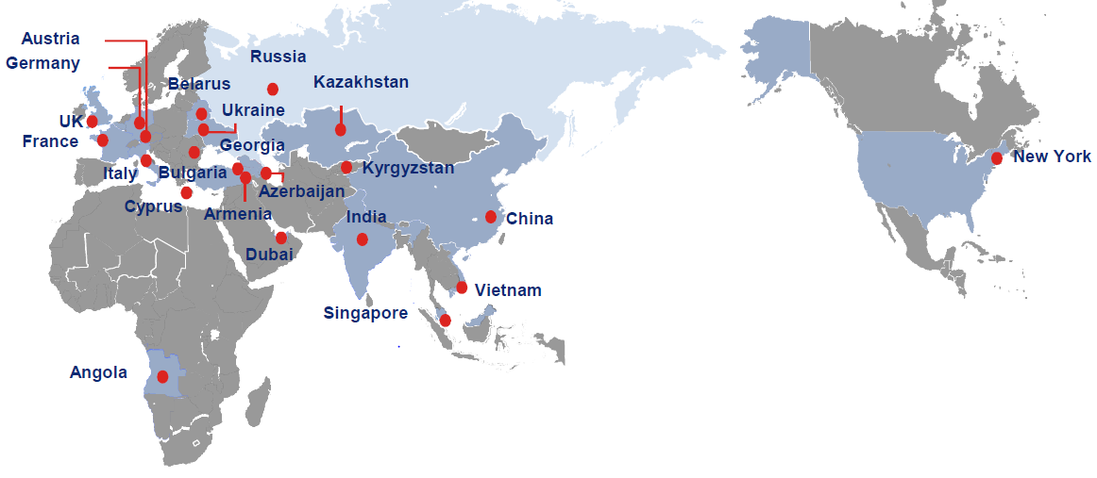
VTB Group – Leading Player in Russia
Second Largest Universal Bank with RUB 6,306* bn / EUR 150 bn* in assets and presence across Russia, CIS, Europe and Asia
Fully Fledged Player with competitive and innovative product range
Listing on LSE, MICEX and RTS with 39,06% free-float (12.97% GDRs issued through the Bank of New York Mellon, 26.09% ordinary shares)
Over 1,800 branches across Russia, CIS, Europe and Asia
Approx. 16 mln active retail and Corporate customers
∼10,000 ATMs (VTB, VTB24, BoM)
Globally connected
* as of Q2/2014
© VTB Bank (Deutschland) AG 2014
Natalja Shestaeva & Björn Liebrecht
Notes:
ОАО Банк ВТБ является вторым по величине активов и капитала в Российской Федерации. Группа ВТБ представлена как в России и странах СНГ, так и в Европе и Азии. Более чем 1.800 филиалов и дочерних банков Группы ВТБ разбросаны по всему миру. На данном слайде представлены некоторые цифры, которые говорят сами за себя.

Slide 3
VTB Bank (Deutschland) AG
Financing
Bilateral lending
Borrower's note loans
Syndication
Risk participation
Trade finance
Follow-on financing
Documentary business (documentary letters of credit and guarantees)
Post-import loans
Pre-export loans
Payment transactions
Account management
Clearing for banks
Electronic banking (MIP)
Treasury
Foreign exchange
Money market
Term deposits
More than 40 years experience as a German specialist bank for German-Russian trade relations, we regard ourselves as "the" bank in this segment.
© VTB Bank (Deutschland) AG 2014
Natalja Shestaeva & Björn Liebrecht
Notes:
ВТБ Банк (ГЕРМАНИЯ), немецкий банк с российскими корнями, вот уже более 42-х лет прочно занимает важную нишу - обслуживает внешнеторговый оборот России и стран СНГ с Германией, а также осуществляет тесное сотрудничество с корпоративной клиентурой стран Западной Европы и России (стран СНГ), с банковскими учреждениями в России и странах СНГ. Основным фактором успеха нашего банка является заработанная за десятилетия деятельности на рынке репутация стабильного и надежного партнера. Сеть корреспондентов ВТБД насчитывает около 300 финансовых институтов из России и стран СНГ. История и практика работы нашего банка позволила развить глубокие знания и компетентность в области международного платежного оборота.
Наши основные продукты - евроклиринг, торговое и структурное финансирование, а также казначейские операции. ВТБ Банк (Германия) является членом Союза немецких банков (Bundesverband deutscher Banken e.V), а также состоит в Фонде страхования вкладов при немецком Союзе германских банков (Einlagensicherungsfond im Bundesverband deutscher Banken e.V.).

Slide 4
VTBD E-Banking Solution – MIP VTB
Is a Web based solution by market-leading
German company
More than 100 Bank Clients
More than 300 Corporate Clients
Product is used by VTBA, VTBD, VTBF and other established players
© VTB Bank (Deutschland) AG 2014
Natalja Shestaeva & Björn Liebrecht
Notes:
Вопрос об альтернативных SWIFT каналах возник после введения санкций США и ЕС в отношении российских кредитных учреждений, ограничивающих их выход на международные рынки долгового и акционерного капитала. Возникли опасения, что в случае расширения санкций российские банки могут просто отключить от системы SWIFT.
Есть ли сегодня необходимость в создании и активном продвижении альтернативных каналов взаимодействия при обмене межбанковскими сообщениями и при совершении трансграничных операций? Безусловно.
Альтернативные каналы взаимодействия всегда необходимы вне зависимости от политической ситуации.
Внутри страны (России) SWIFT можно частично заменить внедрением новых форматов.
Но вопрос международных платежей на данный момент остается открытым.
Необходимо отметить, что далеко не все иностранные банки-корреспонденты предлагают инструменты, альтернативные SWIFT, по управлению корреспондентским счетом. Практически все иностранные банки-корреспонденты уже отказались от телекса как устаревшего средства передачи информации.
С 2010 года мы активно начали работать с нашей программой интернет–бэнкинг «МИП».
Данное программное обеспечение основано на разработке ведущей на рынке Германии компании Xcom AG.
Первоначально к МИПу были подключены все наши корреспонденты с неактивным СВИФТом, для которых МИП стал основным каналом в системе расчетов с ВТБ Германия.
Но в последнее время, в связи с последними событиями возрос интерес к МИПу и у СВИФТ банков для дальнейшего использования программы как дополнительного и альтернативного канала связи. На сегодня данным программным обеспечением пользуются более чем 100 финансовых и 300 корпоративных клиентов нашего банка. Кроме того, данное программное обеспечение используется банками ЕСХ и другими известными на рынке финансовыми учреждениями как продукт. В настоящий момент другие банки нашей Группы также внедряют данное решение.

Slide 5
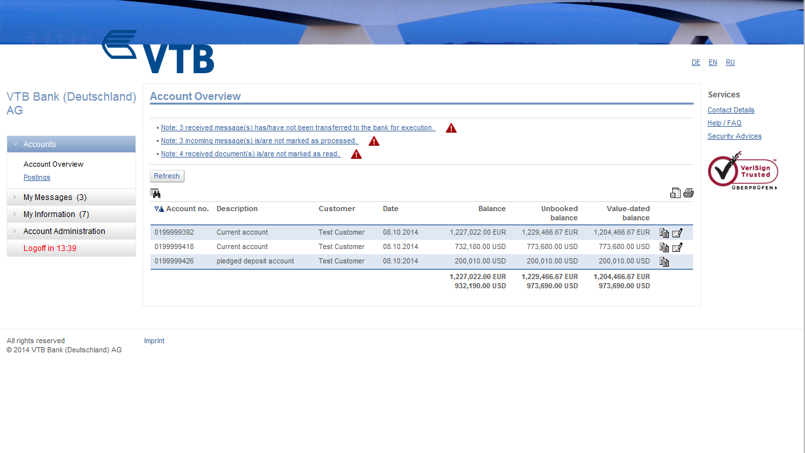
VTBD E-Banking Solution – MIP VTB
MIP - Multicurrency International Payments
© VTB Bank (Deutschland) AG 2014
Natalja Shestaeva & Björn Liebrecht
Notes:
На данном слайде отражено визуальное представление программы, если бы Вы в ней работали.
Nach der Anmeldung haben Sie alles auf einen Blick:
Welche Transaktionen müssen nach finalisiert werden?
Habe ich neue Nachrichten erhalten?
Wie ist mein Kontostand vom letzten Auszug / unter Berücksichtigung der heutigen Umsätze / wieviel ist verfügbar?
Wer sind meine Ansprechpartner?
Почему МИП называется МИП?? Потому что данное обеспечение позволяет производить Мультивалютные Международные Платежи (Multicurrency Intl Payments)

Slide 6
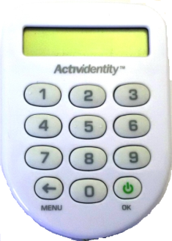
VTBD E-Banking Solution – Security
Strong SSL encryption (2048 Bit) – powered by VeriSign
High secure Second factor authentication (Token)
Regular external penetration tests
Regular internal Audits, based on German regulations
Regular security patches
High secure file exchange based on EBICS
© VTB Bank (Deutschland) AG 2014
Natalja Shestaeva & Björn Liebrecht
Notes:
MIP есть программное решение (приложение) E-Banking для банков, выполненное на языке Java и 100 %-но базирующееся на стандартах SWIFT. Данное приложение проверяется каждый год сторонней фирмой на наличие уязвимых мест и соответствует, таким образом, всем актуальным требованиям безопасности.
Регулярный аудит в соответствии с немецким законодательством, высокий уровень кодировки, использование такого фактора безопасности как токены, которые генерируют одноразовые пароли, также безопасный обмен файлами на основе EBICS все это обеспечивает высокий уровень нашей программы.

Slide 7
VTBD E-Banking Solution – Functional Overview
True SWIFT format and functionality
(MT103, MT200, MT202, MT210 , n91, n92, n95, n96, n99)
Manual entry or with upload/download function
4-eyes Principal on all actions available
Document Management (ex. Rate change advises)
Automated transmission of messages from your system to MIP and vice versa.
© VTB Bank (Deutschland) AG 2014
Natalja Shestaeva & Björn Liebrecht
Notes:
- Мы поддерживаем почти все SWIFT форматы, полностью соответствующие стандартам СВИФТ - Функции нашего программного обеспечения позволяют вводить данные вручную, а также загружать данные файлом.
- Принцип 4-х глаз заложен в программе как стандарт, но у вас есть возможность выбора.
К функционалу также относится возможность получения различных документов-отчетов по счетам (например, отчет об изменении ставки начисления, отчеты о комиссиях, STP report)
Автоматическая передача данных ваших сообщений в МИП и обратно – это новое свойство, о котором мы расскажем позже.

Slide 8
VTBD E-Banking Solution – Your Benefits
Significantly lower price than SWIFT
Runs on completly independent platform and can therefore act
as SWIFT back-up
No efforts for you, access will be activated after signing MIP VTBD
agreement, just login – that‘s all!
Easy creation of STP-Investigation request
User-Friendly & self-explanatory
In German / English / Russian language
No own efforts in terms of installation, administration, maintenance, backup, the system is always up-to-date as VTBD cares for you
© VTB Bank (Deutschland) AG 2014
Natalja Shestaeva & Björn Liebrecht
Notes:
Ваши преимущества при использовании данного программного обеспечения:
Ощутимо низкая цена
Работает на независимой платформе и поэтому может использоваться как резервный канал связи СВИФТу
Не стоит каких-либо дополнительных усилий, просто подписание договора, после этого вы получаете данные от нас для логина.
Очень удобно в использовании
Работа возможна на трёх языках: немецком, русском, английском
Вам не надо производить какие-либо настройки, обновления и прочь данной программы, всё происходит автоматически.

Slide 9
VTBD E-Banking Solution – Your Benefits
Validation of payment order before sending
SWIFT conform? Yes/No
Integrated directories:
BIC correct? Yes/No
IBAN correct? Yes/No
STP-Rules of VTBD compliant? Yes/No
Mistakes in payment order? → Warning !
Payment order correct? Yes/No
© VTB Bank (Deutschland) AG 2014
Natalja Shestaeva & Björn Liebrecht
Notes:
Дальнейшие преимущества работы в данной программе:
Перед отправкой какого-либо сообщения программа автоматически проверяет на правильность такие данные как:
Верен/правилен ли SWIFT BIC
Правилен ли заданный ИБАН
Данные два пункта проверяются согласно интегрированным справочникам и которые обновляются автоматически.
Соответствует ли платежное поручение STP правилам нашего банка
Имеются ли какие-либо ошибки в сообщении
При этом при наличии каких-либо ошибок пользователь получает предупредительное сообщение с краткой информацией об ошибке.

Slide 10
VTBD E-Banking Solution – Your Benefits
For SWIFT participants
Reduce of risk because of an permanent Backup channel
Simultaneously use in your daily work (MT103 by SWIFT / MT942 by MIP)
Immediately available without any influence on your activity with SWIFT
Saves costs
For non-SWIFT banks*
Payment activity without any additional SWIFT costs
100% based on SWIFT formats (important for your backend system)
Full STP (Straight Through Processing) possible
* Already 5 Banks are online
© VTB Bank (Deutschland) AG 2014
Natalja Shestaeva & Björn Liebrecht
Notes:
Хотелось бы отметить преимущества отдельно для разных категорий банков.
Для активных участников СВИФТ
Снижение риска работы только по одному каналу связи, т.к. наличие резервного канала обеспечено. Если вдруг проблемы со СВИФТом, то у вас имеется возможность незамедлительно работать по резервному каналу связи.
Одновременное использование в ежедневной работе (например, вы отправляете платежные поручения по СВИФТу, а получение промежуточных выписок происходит непосредственно в онлайн банкинге)
Незамедлительное использование программного обеспечения независимо от работы по СВИФТ
Экономия расходов
Для банков, имеющих неактивный СВИФТ БИК, но не работающих по СВИФТ: здесь преимущество на глаза, здесь вы используете программу полностью для платежного оборота
Возможность работы без затрат на СВИФТ
Программное обеспечение полностью базируется на форматах СВИФТ (что немаловажно для вашей базовой программы)
Возможен полностью автоматизированный процесс (Э: имеется в виду передача данных, SFX)

Slide 11
VTBD E-Banking Solution – СВИФТ without SWIFT
Secure File Exchange (sfx)
With our new sfx-client we provide a solution, that allows you to easily integrate a fast and secure alternative way to transfer SWIFT Messages without using SWIFT at all!
Full STP (Straight Through Processing)
Facts:
Very secure (based on EBICS)
Easy to use
No additional IT costs
© VTB Bank (Deutschland) AG 2014
Natalja Shestaeva & Björn Liebrecht
Notes:
SFX – защищенный обмен данных
Наша новая разработка „sfx-client“ является решением, которое позволяет интегрировать быструю и безопасную передачу сообщений без использования СВИФТ.
Схема на слайде позволяет оптически представить как это действует: загрузка данных происходит автоматически с вашей системы в sfx и затем в МИП ВТБД.
Данный «клиент» очень защищен (основан на базе EBICS)
Легкое использование
Никаких дополнительных затрат для Информационных Технологий.

Slide 12
VTBD E-Banking Solution – Contacts
Natalja Shestaeva
Representative Office in Moscow rep.office@vtb.de
phone: +7 495 777 08 22
Elvira Petrik
Financial Institutions FI@vtb.de
phone: +7 49 69 2168 6280
IT department
helpdesk@vtb.de
© VTB Bank (Deutschland) AG 2014
Natalja Shestaeva & Björn Liebrecht
Notes:
Если вы заинтересованы в наших услугах для банков или отдельных продуктах, вы можете использовать контакты, которые вы видите на экране.

Slide 13
Thank you! And have a look at our „Demo Account“ on https://mip.vtb.de …no risk, but surely well invested time
© VTB Bank (Deutschland) AG 2014
Natalja Shestaeva & Björn Liebrecht
Notes:
В рамках проекта, когда внедрялся МИП, тема наличия «подручного материала» или его «неналичия» громко обсуждалась в нашем банке. Но все же мы решили сделать демо-версию для практического просмотра, так как МИП является само-объясняющим и удобным программным обеспечением.

Slide 14
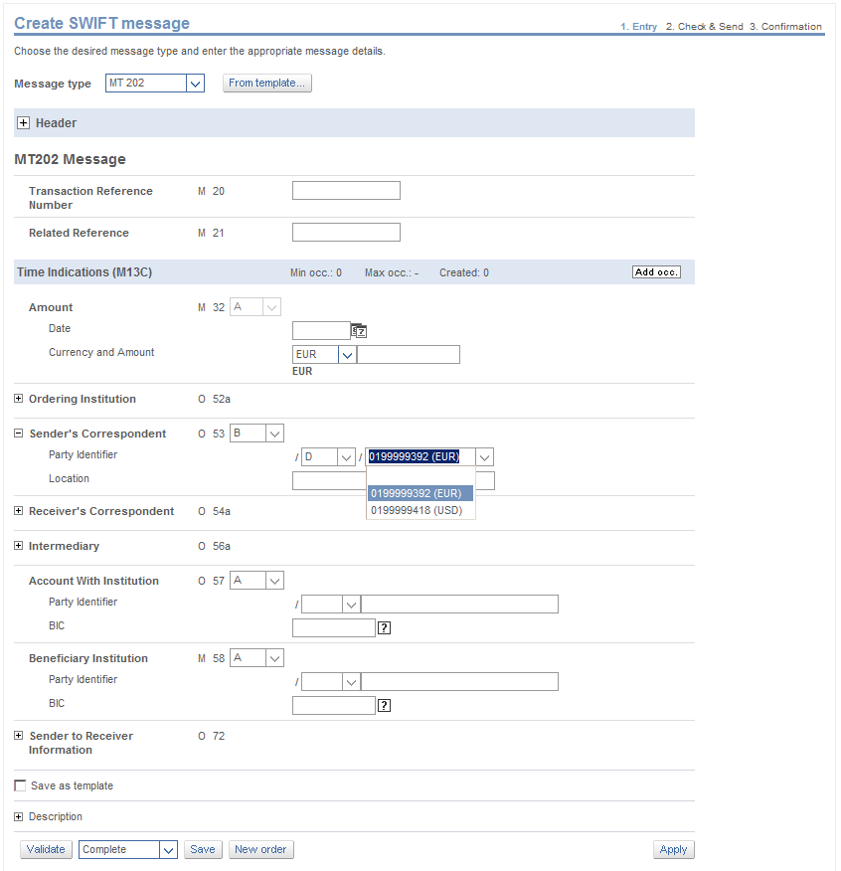
VTBD E-Banking Solution – Impressions
© VTB Bank (Deutschland) AG 2014
Natalja Shestaeva & Björn Liebrecht

Slide 15
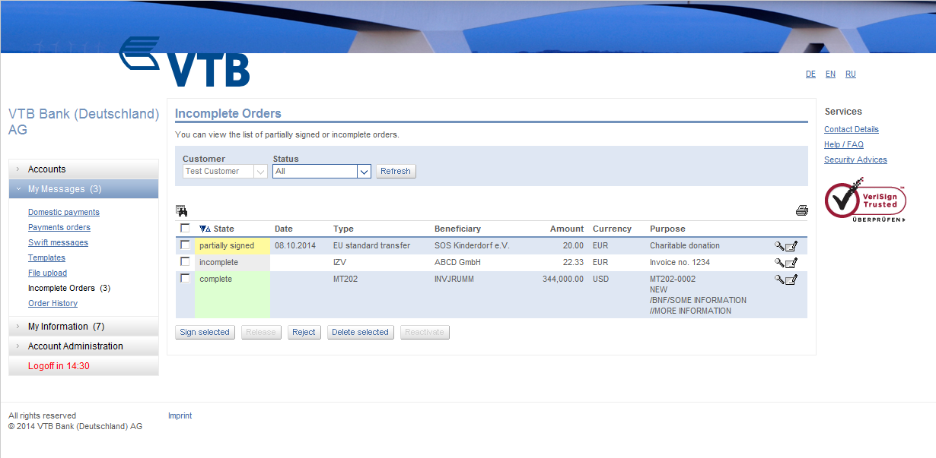
VTBD E-Banking Solution – Impressions
© VTB Bank (Deutschland) AG 2014
Natalja Shestaeva & Björn Liebrecht

Slide 16
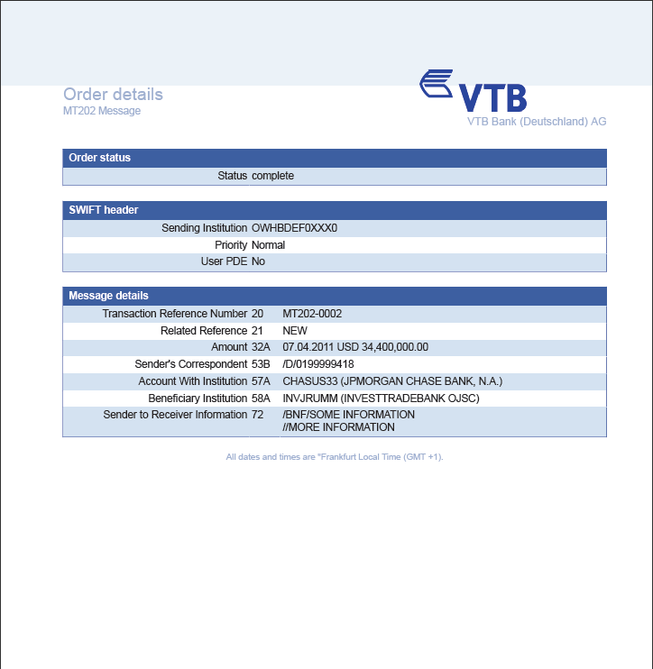
VTBD E-Banking Solution – Impressions
© VTB Bank (Deutschland) AG 2014
Natalja Shestaeva & Björn Liebrecht

Slide 17
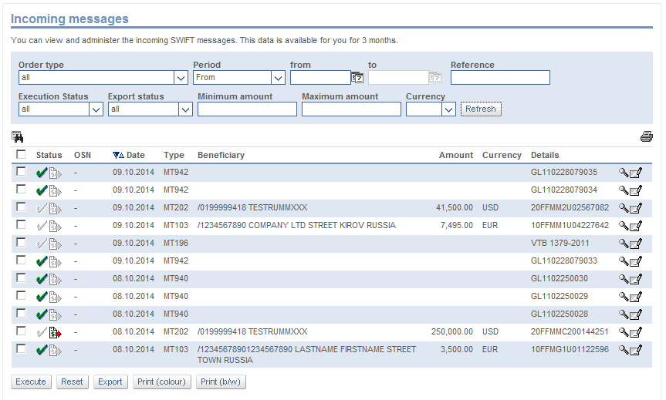
VTBD E-Banking Solution – Impressions
© VTB Bank (Deutschland) AG 2014
Natalja Shestaeva & Björn Liebrecht

Slide 18
Some of the information in this presentation may contain projections or other forward-looking statements regarding future events or the future financial performance of JSC VTB Bank ("VTB") and its subsidiaries (together with VTB, the "Group"). Such forward-looking statements are based on numerous assumptions regarding the Group's present and future business strategies and the environment in which the Group will operate in the future. We caution you that these statements are not guarantees of future performance and involve risks, uncertainties and other important factors that we cannot predict with certainty. Accordingly, our actual outcomes and results may differ materially from what we have expressed or forecasted in the forward-looking statements. These forward-looking statements speak only as at the date of this presentation and are subject to change without notice. We do not intend to update these statements to make them conform with actual results.

